Slide 1
Зима в картинах известных художников
Контрастные сочетания темных и светлых цветов помогают художникам передавать состояние природы, настроение человека и собственное отношение к тому, что они изображают.

Slide 2
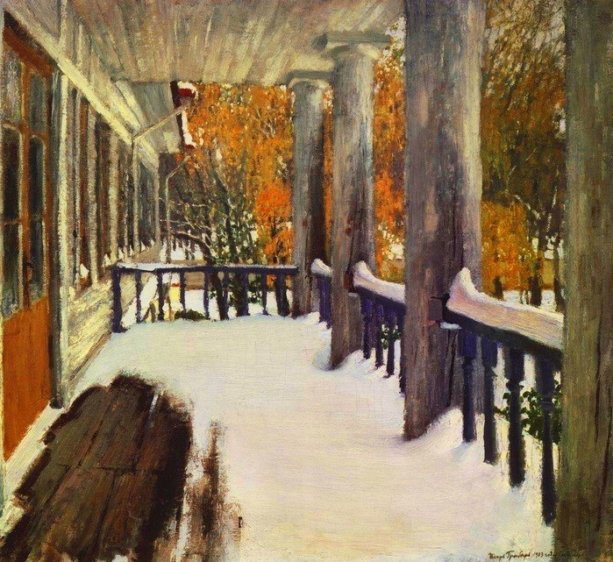
Игорь Грабарь «Сентябрьский снег»
Художник изобразил самый первый снег, сентябрьский, а на земле и на веранде снежные сугробы. Снег мокрый, так и хочется скатать комок или слепить снеговика!

Slide 3
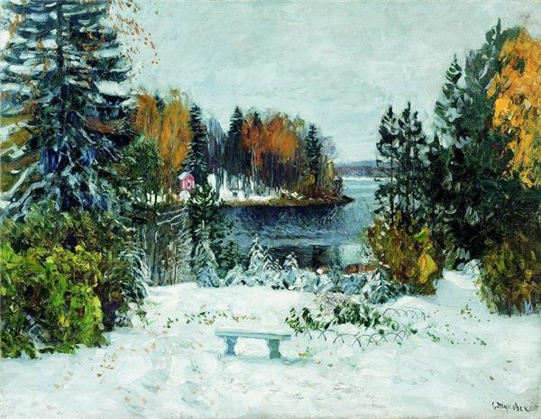
Станислав Жуковский «Первый снег»
Контраст яркой осенней листвы, темных стволов деревьев с белоснежными сугробами создают ощущение свежести и радости!

Slide 4
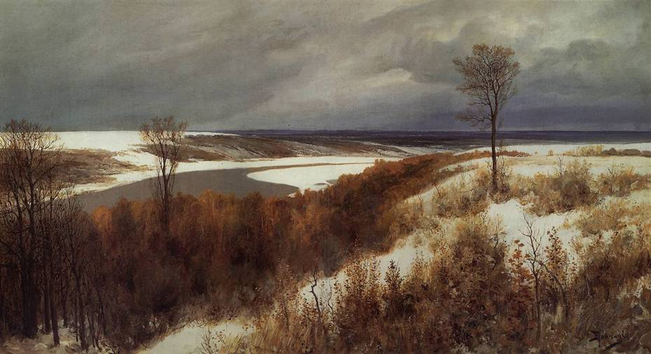
Василий Поленов «Ранний снег»
Пасмурный день, но как ярко и празднично смотрится белый снег на фоне пожухлой травы разных оттенков коричневого цвета и холодного темного неба.

Slide 5
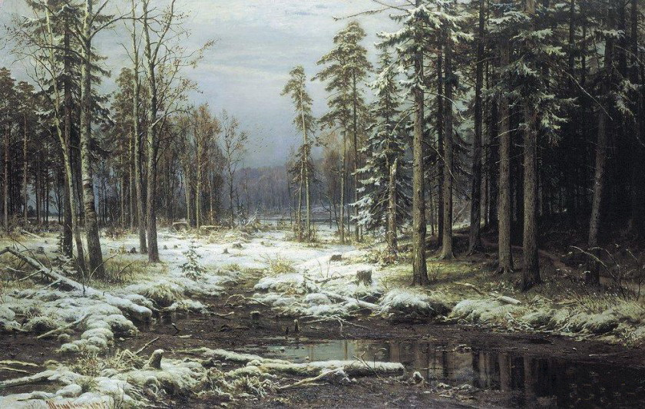
Иван Шишкин «Первый снег»
В этой картине художником передана чистота и легкость первого снега в контрасте с талой водой, темными стволами деревьев и хмурым осенним небом.

Slide 6
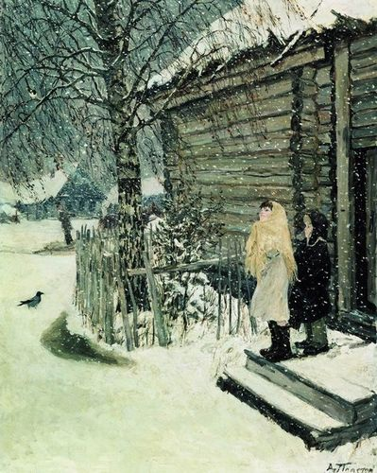
Аркадий Пластов «Первый снег»
«Снег, снег, первый снег! Рады снегу зверь и птица
И, конечно, человек!»
С восторгом и радостным ожиданием любуются первым снегом, выбежавшие на крыльцо, дети. Белый снег и светлая фигурка девочки ярко выделяются на темном фоне неба и дома.

